Slide 1
高等学校 保健体育（科目体育）
〔入学年次の次の年次以降〕
武 道
「 柔 道 」
【知識及び技能編】
引用・参考
（公財）講道館のホームページ
（公財）全日本柔道連盟のホームページ
学習時間の目安：約30分

Slide 2
「知識及び技能編」 知識 伝統的な考え方
順道制勝（じゅんどうせいしょう）
勝つにしても道に順って勝ち、負けるにしても道に順って負けなければならぬ。
負けても道に順って負ければ、道に背いて勝ったより価値があるのである。
講道館柔道の創始者
嘉納治五郎 師範
嘉納師範は順道制勝の教えの中で、対抗試合についても述べられています。
その内容を調べ、下の（ ）の中に自分なりの言葉を書き込んでみよう！
学習カードに
記入しよう
click!
対戦相手は「敵」ではなく、同じ「道」を追求する大切な「（ ）」である
※ 画像等は（公財）講道館のホームページより

Slide 3
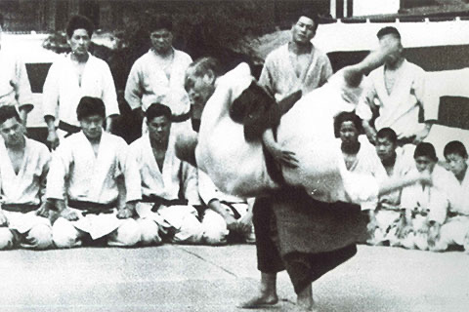
「知識及び技能編」 知識 武道特有の練習方法
見取り稽古
他人の稽古を見て、相手との間合の取り方や相手の隙をついて勢いよく技をしかける機会、技のかけ方や武道特有の「気合」などを学ぶこと。
見取り稽古で嘉納師範の技を学ぶ門下生たち
釣り手の使い方がよくないな。後で教えてあげよう！（これも自他共栄の精神）
背負い投げに入るタイミングは？
学習カードに
記入しよう
あなたは見取り稽古によって何を学びたいですか？
また、そのためには、特にどこに注目すればいいと思いますか？
※ 上段の画像は（公財）講道館のホームページより

Slide 4
「知識及び技能編」 知識 練習の仕方
〈 投げ技の練習の仕方 〉
練習方法 | 内 容 | ポイント | 安全配慮
かかり練習① | 立ったままでいる相手に同じ技を繰り返しかける | 一連の動作が正確に行えるようにする | 「受」は安定した姿勢で技を受ける
かかり練習② | 移動している相手に同じ技を繰り返しかける | 技をかけるタイミングと体の動きを身に付ける | 最初はゆっくりとした移動から始める
約束練習 | 技や移動条件などをお互いに約束して投げる | 崩しやかけなどの調和的な動きを身に付ける | 無理な姿勢から強引に技をかけない
自由練習 | 習得した技や体さばきを使って攻防を展開する | 力まず、必要なとき、必要なところに力を入れる | 勝負に拘らず正しい姿勢で攻防する
試合練習 | ルールや試合時間を定め試合形式で練習する | 自由練習の延長から始め徐々に段階をあげる | 学習していない技の使用は禁止する
見取り稽古 | 他の人の稽古を見ながら学ぶ | 間合の取り方や技をしかける機会などを学ぶ | 稽古者から離れた場所で行う
自由練習や試合練習は、安全面の配慮から体格差や技能差が少ない生徒同士で行う方が望ましいと言えるでしょう。
では、かかり練習や約束練習も同じでしょうか。自分の考えをその理由も含めて書いてみよう！
学習カードに
記入しよう

Slide 5
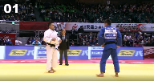
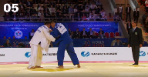
「知識及び技能編」 知識 試合の仕方
国際柔道連盟試合審判規定（click!）から立技における「一本」と「技あり」の定義（評価の基準：P27～28）を確認してみよう！
その上で、下の映像の技の評価がなぜそうなったのか考えてみよう！
学習カードに記入しよう
評価 | 評価の基準
一本 | ①（ ） ②（ ） ③（ ） ④（ ）
技あり | 上の４つの基準の１つでも満たしていない場合
写真をクリックして
動画を見てみよう！
〈 審判の主なジェスチャー 〉
一本
技あり
合わせ技
抑え込み
解けた
※ 動画等は（公財）全日本柔道連盟のホームページより

Slide 6
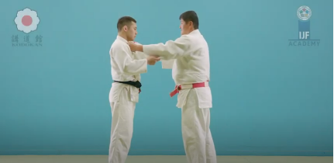
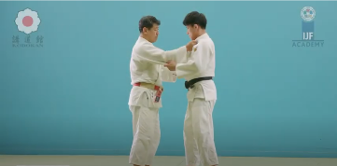
「知識及び技能編」 技能 得意技 ①
自分が得意技にしたい技の動画で、相手の崩し方などのポイントを確認しよう！
〈 内股 〉
引き手と釣り手で相手を斜め前方に崩す（引き手は腕時計を見るように手首を返す）
体を回転させ、膝のバネを使って一気に跳ね上げる（相手に近付きすぎると回転できない）
〈 出足払い 〉
相手の重心が前足にかかる瞬間や離れる瞬間に払う（タイミングが大切）
払うと同時に引き手を外側から内側に一気に押し込む
写真をクリックして動画を見てみよう！
※ 動画は（公財）講道館のホームページより

Slide 7
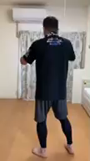
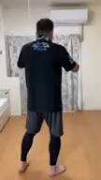
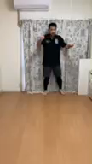
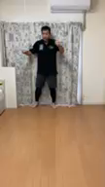
「知識及び技能編」 技能 得意技 ②
動画で確認したポイントをイメージしながら、一人で行う得意技の「かかり練習」をしてみよう！
※ 得意な組手の方だけでいいよ！
〈 内股 〉
〈 出足払い 〉
右組手
左組手
右組手
左組手
斜め前方に崩した相手を下から跳ね上げるイメージで！
自分の土踏まずで相手のくるぶし辺りを払うイメージで！
写真をクリックして
動画を見てみよう！
写真をクリックして
動画を見てみよう！

Slide 8
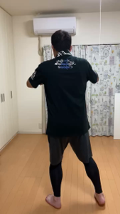
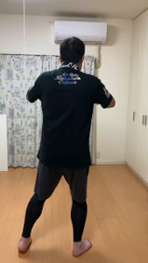
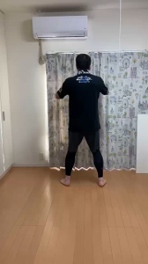
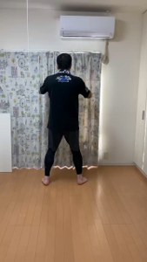
「知識及び技能編」 技能 連絡技・変化技
相手の動きの変化をイメージしながら、一人で行う連絡技や変化技の「かかり練習」をしてみよう！
※ 得意な組手の方だけでいいよ！
連絡技
変化技
〈 内股 → 大内刈り〉
〈 相手の大内刈り かわして 体落とし 〉
右組手
左組手
右組手
左組手
内股で投げられまいと後方に重心をずらす相手に！
相手が大内刈りで前に攻めてくる勢いを利用して！
写真をクリックして
動画を見てみよう！
写真をクリックして
動画を見てみよう！

